Slide 1

Object-Oriented Analysis and Design
개념과 적용
조 민호 교수

Slide 2
1. 객체 지향 모델링
1.1 모델링
소프트웨어 모델을 통해 고객과 개발자간의 상호 의견 교환에 도움을 주고,
합의를 이루며, 앞으로 개발할 내용의 가시화에 도움을 준다
모델을 통해 시스템의 구조와 동작을 상세하게 정리할 수 있고, 구축과 문서화를 위한
틀을 제공한다(= 팀이 개발, 설계, 관리 등으로 분업가능)
모델은 추상화에 바탕을 두고 만들어져야 한다.
추상화는 대상을 표현할 때 대상의 세세한 면을 있는 전부 표현하지 않는다.
특정 관점과 관련 있는 것 만을 정리한다
(예) 대학교 학사 지원 업무 개발에서 , 학생을 모델링하는 경우,
➔ 학번, 수강과목, 교수, 전공 등은 필수 요소이지만,
머리카락 수, 발 크기 등은 필수 요소가 아니다. 그래서 생략된다
(만약, 신발회사라면, 발크기가 필수요소가 될 것이다)

Slide 3
1. 객체 지향 모델링
< 참고 > 프로그램 모델링을 위한 3가지 관점
➔ 컴퓨터 기술은 프로그램, 데이터베이스, 사용자 중심으로 발전해 왔음을 보여준다
[정보공학 방법론]
데이터 구조를 만들고,
사용자의 요구에 따른 화면 구성 및 제공
(예) MS-Access, 중원대 시스템, 은행
프로그램
사용자
파일/데이터베이스
시작
메뉴
메뉴입력
테이블
테이블
입력화면
테이블
[ 객체지향 방법론 ]= UML
사용자가 프로그램을 통해 다루게 되는
데이터의 모습을 중심으로 모델링
(예) 클래스 중심의 프로그램
……
종료
[ 구조적 방법론(Structural Method) ]
처리 순서 중심 모델링
(ex: 임베디드➔ 간단한 프로그램, 수정이 발생하지 않는 것)

Slide 4
1. 객체 지향 모델링
1.2 UML
모델링을 하려면 모두가 공동으로 이해할 수 있는 표현 방법이 필요하다
UML(=Unified Modeling Language)은 객체 지향 환경에서
요구분석, 시스템 설계, 시스템 구현 등의 시스템 개발 과정에서
개발자와 아키텍터, 고객 사이의 의사 소통이 원활하게 이루어지도록 표준화한
통합 모델링 언어(=기능이 많다… ^^;)이다
UML이 적용되는 3가지 차원 : 개념(conceptual), 명세(specification),
구현(implementation)
➔ 개념은 고객과의 협의를 위해서, 명세와 구현은 실제적인 구현을 위해서 사용한다
그러므로, UML이 제시한 방법(=개념)으로 작성한 내용(=명세)은
구현(=Coding)을 염두에 두어야 하며,
→ 여러 사람이라고 하여도 하나의 내용(=명세)에서 동일한 구현이 나와야 한다.
→ 내용(=명세)을 만드는 사람들은 구현을 고려해서 내용을 만들어야 한다

Slide 5
1. 객체 지향 모델링
1.3 UML 다이어그램의 종류
분류 | 다이어그램 유형 |  | 목적
구조다이어그램 (structure Diagram) | 클래스다이어그램(Class Diagram) |  | 클래스 구성, 관계
 | 객체 다이어 그램(Object Diagram) |  | 객체 정보
 | 복합체 구조 다이어그램(Composite structure Diagram) |  | 복합구조 표현(복합클래스, 컴포넌트)
 | 배치다이어그램(deployment Diagram) |  | 물리 구조(S/W, H/W, Network)
 | 컴포넌트다이어그램(Component Diagram) |  | 컴포넌트사이의 관계
 | 팩키지 다이어그램(package Diagram) |  | 팩키지 사이의 관계(Java Package개념)
행위다이어그램(behavior Diagram) | 활동 다이어그램(activity Diagram) |  | 업무처리 과정
 | 상태머신 다이어그램(state machine diagram) |  | 클래스, 객체 생명주기
 | 유즈케이스다이어그램(use case Diagram) |  | 사용자의 관점에서 시스템의 행위 표현
 | 상호작용 다이어그램 (interaction Diagram) | 순차다이어그램(sequence Diagram) | 시간흐름에 따른 객체간의 상호작용
 |  | 상호작용다이어그램(Interaction overview Diagram) | 상호 작용 사이의 제어 흐름
 |  | 통신다이어그램(communication Diagram | 객체 사이 관계를 중심으로 상호작용 표현
 |  | 타이밍다이어그램(timing Diagram) | 객체변화와 시간 관계

Slide 6
1. 객체 지향 모델링
1.4 UML 다이어그램 설명
팩키지 다이어그램
개발해야 할 시스템을 큰 단위로 분리하여 표현하는 것
컴포넌트 다이어그램
개발해야 할 시스템의 재사용 컴포넌트 부분을 분리하여 표현하는 것
배치 다이어그램
개발되어야 할 시스템의 위치 및 환경에 대한 부분을 표현하는 것
유스케이스 다이어그램
시스템의 사용 경우를 단위 작업 별로 분리하여 정리하는 것
활동 다이어그램
유스케이스로 표현된 것을 그림으로 표현하는 것
클래스 다이어그램
표현된 시나리오를 기반으로 개발할 프로그램의 특징을 파악하고, 클래스를 식별하는 것
시퀀스 다이어그램
시나리오의 흐름
상호작용 다이어그램
다이어그램 요소간의 제어흐름
복합구조 다이어그램
클래스가 복합적인 구조로 되어있는 경우에 작성한다
상태 다이어그램
의미있는 이벤트가 연속되는 행위를 갖는 클래스만을 대상으로 작성. 다른 용도로 활용 가능
타이밍 다이어그램
시간의 흐름에 따른 객체의 상태변화
객체 다이어그램
객체와 객체간의 관계, 객체가 다른 객체에 전송하는 메세지
커뮤티케이션 다이어그램
객체들이 서로 어떻게 연결되는지 그리고 특정 상호작용에 참가할때 어떤 메시지를 전송하는지…

Slide 7
1. 객체 지향 모델링
1.5 UML 개발 Process
[ 성공하는 프로젝트의 특징 ]
아키텍쳐가 제시하는 비전이 뚜렸함. (안정된 성능과 구현이 가능하며, 비즈니스 확장에 적응하기 쉬운 구조)
잘 관리된 반복적이고 점진적인 개발 생명 주기를 적용함
시스템이
사용자테스트를
받을 준비가 됨
시스템
배포준비
완료
범위가
협의됨
아키텍쳐를
신뢰할수 있음
개념정립
정련
구축
전이
반복 I1
반복 E1
반복 E1
반복 C1
반복 C2
반복 31
반복 C n
반복 T1
반복 T2
거시 프로세스 마일스톤과
반복주기
요구사항
분석설계
구현
테스트
배치
[분석설계 상세]
요소 의미 구체화
요소 식별
요소간 협업관계 정의
요소간 관계 정의
프로젝트 관리
형상, 변경 관리
환경 구성 및 활용

Slide 8
1. 객체 지향 모델링
1.6 UML의 많은 다이어그램 중에서 많이 사용되는 것
  클래스 다이어그램(Class Diagrm) : 프로그램 안의 주요 클래스와 상호 관계를 보여준다
  객체 다이어그램 : 시스템 실행 중 어느 순간의 객체와 관계를 포착해서 보여준다
  시퀀스 다이어그램(Sequence Diagram)
  : 프로그램이 실행되는 절차와 순서를 보여준다
  ➔ 메시지를 보내고 받는 순서를 명확하게 하는 것이 중점
  협력 다이어그램(Collaboration Diagram)
  : 프로그램이 실행되는 절차와 순서를 보여준다
  ➔ 객체 사이의 관계를 명확히 하는 것이 중점
  - 상태 다이어 그램(Statechart Diagram)
  : 시스템의 상태 변화를 표현하는 방법이다

Slide 9
UML 모델링의 5가지 중요 다이어그램 소개
        클래스 다이어그램
        객체 다이어그램
        시퀀스 다이어그램
        협력 다이어그램
        상태 다이어 그램
UML과 Codeing은 분리하면 안된다 !!!!

Slide 10
2. 객체 지향 모델링 연습
public class TreeMapNode {
private final static int LESS=0;
private final static int GREATER=1;
private Comparable itsKey;
private Object itsValue;
private TreeMapNode nodes[]=new TreeMapNode[2];
public TreeMapNode(Comparable key, Object value) {
itsKey=key;
itsValue=value;
}
public Object find(Comparable key) {
If(key.compareTo(itsKey)==0)
return itsValue;
return findSubNodeForKey(selectSubNode(key), key);
}
private int selectSubNode(Comparable key) {
return (key.compareTo(itsKey)<0) ? LESS : GREATER;
}
private Object findSubNodeForKey(int node, Comparable key){
return nodes[node]==null ? null:nodes[node].find(key);
}
public void add(Comparable key, Object value) {
if(key.compareTo(itsKey)==0)
itsValue=value;
else
addSubNode(selectSubNode(key), key, value);
}
private void addSubNode(int node, Comparable key, Object value) {
if(nodes[node]==null)
nodes[node]=new TreeMapNode(key, value);
else
nodes[node].add(key, value);
}}
UML 핵심 다이어그램 연습을 위한
프로그램 코드…. 분석해 보자
public class TreeMapMain {
public static void main(String[] args){
TreeMap TM=new TreeMap();
TM.add(10, "cho");
TM.add(20, "KIM");
Object Temp=TM.get(20);
System.out.println(Temp);
}
}
public class TreeMap {
TreeMapNode topNode=null;
public void add(Comparable key,Object value) {
if(topNode==null)
topNode=new TreeMapNode(key, value);
else
topNode.add(key, value);
}
public Object get(Comparable key) {
return topNode==null ? null:topNode.find(key);
}
}

Slide 11
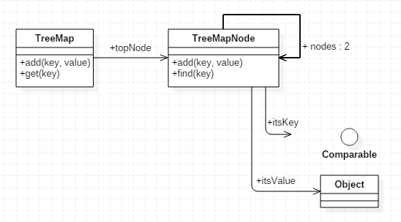
2. 객체 지향 모델링 연습
2.1 UML 핵심 다이어그램 연습 : 클래스 다이어그램
앞 페이지의 자바 소스를 클래스 다이어그램으로 표현하면 좌측과 같다
TreeMap은 add, get 메소드를 갖는다
TreeMap은 TreeMapNode 클래스를
이용하는데, 이름은 topNode이다
TreeMapNode는 자체적으로 nodes라는 공간을 배열
형으로 2개 확보한다(인스턴스 개수가 2개)
TreeMapNode는 add, find 메소드를 가진다
TreeMapNode는 인터페이스인 Comparable형을 가지는 변수 itsKey를가진다
TreeMapNode는 Object형의 변수 ItsValue를 가진다

Slide 12
2. 객체 지향 모델링 연습
2.2 UML 핵심 다이어그램 연습 : 시퀀스 다이어그램
시스템이 실행되는 순서와 절차를 보여준다. 특히 주고받는 메시지 부분을 강조한다
[ TreeMap.add 메서드의 시퀀스 다이어그램 ]
:TreeMap
: 뒤에 있는 것은 클래스 이름이다
add(key, value)
value, key →
topNode:
TreeMapNode
[topNode==null]
앞으로 가서 소스의 내용 중, 클래스 다이어그램에서 표현되지 않은 나머지 부분이 표현되었다는 것을 확인하라 !!
add(key, value)
[topNode!=null]

Slide 13
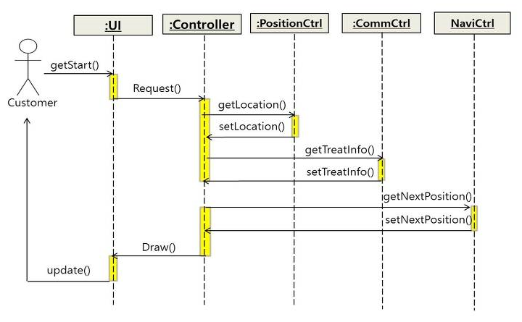
2. 객체 지향 모델링 연습
UML 핵심 다이어그램 연습 : 시퀀스 다이어그램
시스템이 실행되는 순서와 절차를 보여준다. 특히 주고받는 메시지 부분을 강조한다
[ 구글에서 검색한 시퀀스 다이어그램 ] 읽어서 필요한 정보를 얻어보자

Slide 14
2. 객체 지향 모델링 연습
2.3 UML 핵심 다이어그램 연습: 객체 다이어그램
객체다이어그램은 시스템 실행 중의 어느 단계의 단면을 보여준다
:TreeMap
topNode
:TreeMapNode
nodes[LESS]
-itsKey=“Martin”
nodes[GREATER]
:TreeMapNode
:TreeMapNode
-itsKey=“Bob”
-itsKey=“Robin”
nodes[LESS]
nodes[GREATER]
nodes[LESS]
nodes[GREATER]
:TreeMapNode
:TreeMapNode
:TreeMapNode
:TreeMapNode
-itsKey=“Alan”
-itsKey=“Don”
-itsKey=“Paul”
-itsKey=“Sam”

Slide 15
2. 객체 지향 모델링 연습
2.4 UML 핵심 다이어그램 연습 : 협력 다이어그램
시퀀스 다이어그램과 비슷하지만, 객체 사이의 관계를 명확하게 하는 것에 목적이 있다
[ TreeMap.add 메서드의 협력 다이어그램 ]
1. add(key, value)
:TreeMap
[ topNode != null ]
1.1 add(key, value)
topNode:
TreeMapNode

Slide 16
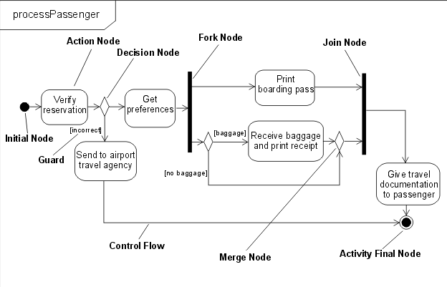
2. 객체 지향 모델링 연습
2.5 UML 핵심 다이어그램 연습 : 상태 다이어그램
시스템의 상태 변화를 표시한다
[ 구글 : 비행기 탑승 상태 다이어그램 ]

Slide 17
UML과 Coding을 연결하는 것

Slide 18
3. UML을 사용하는 단계
[ UML을 그리는 방법 : 반복을 통한 다듬기 ]
행위를 먼저 정의하면서 시작한다
(예) 휴대전화를 제어하는 소프트웨어를 개발하고 있다. 고객, 개발자, 디자이너가 회의하면서 요구하는 기능들에
대하여 하나씩 파악하고 있다. 파악하는 과정의 일부를 사례로 제시한다.
  전화를 걸려면 이 소프트웨어가 어떻게 해야 하는가?
➔ 버튼이 눌릴 때마다 감지해서 다이얼 돌리는 일을 제어하는 객체에 메시지를 보낼 것이다
  번호를 받으면 Dialer는 무엇을 할까?
  ➔ 화면 객체에 displayDigit 메시지를 보낼 것이다
:Button
1* : digit(n)
:Dialer
:Button
1* : digit(n)
:Dialer
1.1 : displayDigit(n)
:Screen

Slide 19
3. UML을 사용하는 단계
  그리고 스피커를 통해 어떤 톤을 들려주도록 할 것이다
➔ Dialer는 스피커 객체에도 tone 메시지를 보낸다
  숫자를 누르다가 전송 버튼을 누르면 Dialer는 휴대전화 무선 부분에 전화번호를 넘긴다
  ➔ 화면 객체는 전송 버튼을 받으면 Radio 객체에게 전화번호를 넘긴다
  ➔ 연결이 되면 Radio 객체는 Screen 객체에게 사용 중 지시자에 불을 켜라고 말한다
:Button
1* : digit(n)
:Dialer
1.2 : tone(n)
1.1 : displayDigit(n)
휴대전화의
협력다이어그램이다 !!
:Speaker
:Screen
3 : select
menu:Button
2 : Send
send:Button
2.1 : connect(pno)
:Dialer
:Radio
1* : digit(n)
:Button
1.2 : tone(n)
1.1 : displayDigit(n)
:MenuLauncher
:Speaker
:Screen
A1 : inUse

Slide 20
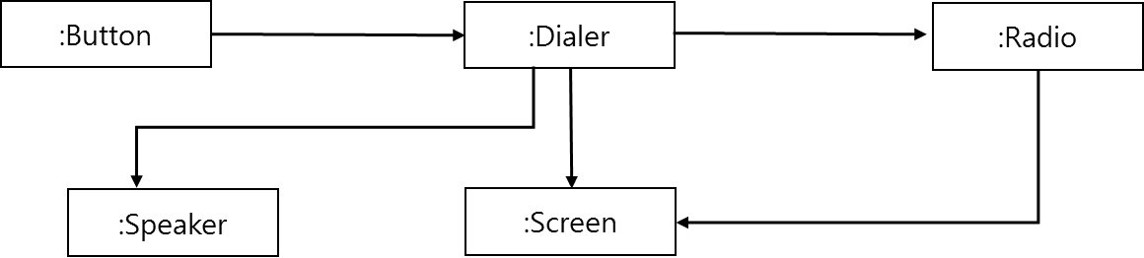
3. UML을 사용하는 단계
만들어진 협력 다이어그램을 통해서 추출된 객체를 기반으로 전체 구조를 점검하기 위하여 클래스 다이어그램을 그린다
클래스 다이어그램을 기반으로 발생할 문제점을 찾아본다 ➔ 의존 관계 분석
  Button이 Dialer에 의존하고 있다. 위의 다이어그램을 코드로 표현하면 다음과 같다
  public class Button {
  private Dialer itsDialer;
  public Button(Dialer dialer) {
  itsDialer=dialer;
  } ….
  }
  ➔ Button의 소스에서 Dialer를 명시하게 되면, 확장성이 떨어지게 된다
  예를 들어, Button 클래스는 숫자 외에도 On/Off 스위치나, 메뉴버튼 등에서도 사용할 수 있다
  그런데, Button안에서 Dialer를 명시하면 다른 곳에서는 Button 클래스를 사용할 수 없다
- itsDialer
[ 기본 가정 ]
Dialer, Radio, Speaker, Screen은 여러 개가
있지 않으므로, 일단 그대로 사용한다
버튼은 숫자, Send, End, Mail 등 다양한 곳에서
사용된다

Slide 21
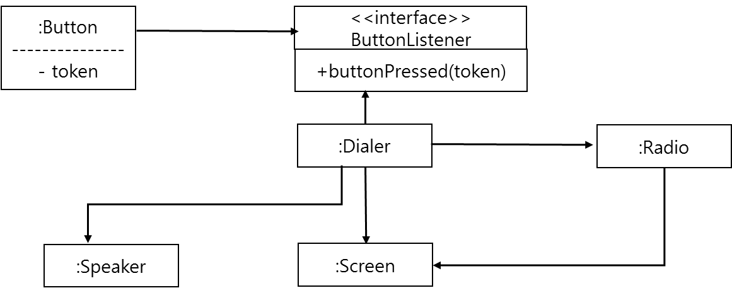
3. UML을 사용하는 단계
Button 클래스의 활용을 위하여 Dialer에 대한 의존성을 배재하기 위하여 ButtonListener 인터페이스를 넣는다
그러면, Button 클래스는 Button 식별자를 넘겨주는 기능만 하면 되고, ButtonListetener가 식별자에 따라서 Dialer나 기타 다른 곳에 연결하도록 하면 된다
이번에는 Dialer를 살펴보자
위의 그림 대로면 Dialer는 buttonPressed(token) 메소드를 구현해야 한다. (=인터페이스의 규칙 !!)
Dialer에 buttonPressed 메소드가 있으면, 다른 곳에 Dialer를 사용할 수 없다. 즉, 숫자 외에 다른 버튼이 눌리는
경우에 대한 부분에 사용할 수 없다.
그러므로 숫자 버튼이 눌렸을 때, 받아주는 ButtonDialerAdapter를 만든다. 이렇게 하면 Dialer는 여러 버튼에
대해서 공통적으로 사용할 수 있다
token을 사용하는 이유는
Button이 숫자, 메일 외에도
메뉴 보이기를 의미할 수도 있기 때문
이경우에는 MenuLanuncher 클래스가 필요
하지만, 일단 여기에서는 다루지 않음
연관 없음 !!

Slide 22
3. UML을 사용하는 단계
최종은 아니지만, 현재까지 고려한 것을 기반으로 구성된 다이어그램은 아래와 같은 형태가 된다
➔ 다이어그램을 그리고 그것을 바탕으로 코드를 마음속으로 그려보지 못한다면, 아무 의미가 없다
다이어그램 자체가 목적이 되어서는 안된다. 지금 다이어그램으로 나타내는 코드가 어떤 것인지 스스로
확실히 알아야 한다
:Button
----------- token
<<interface>>
ButtonListener
[ 샘플 코드 : ButtonDialerAdapter ]
public class ButtonDialerAdapter implements ButtonListener {
private int digit;
private Dialer dialer;
public ButtonDialerAdapter(int digit, Dialer dialer) {
this.digit=digit;
this.dialer=dialer;
}
public void buttonPressed() {
dialer.digit(digit);
}
}
+buttonPressed(token)
ButtonDialerAdapter
SendButtonDialerAdapter
:Dialer
:Radio
Dialer, Radio, Speaker, Screen은 여러 개가
있지 않으므로, 일단 그대로 사용한다
Dialer는 자체적으로 숫자값만 가지므로,
Camera 클래스가 추가되어도 큰 변화없이 수용한다
만약, Dialer가 buttonPressed() 메소드를 가진다면,
이 메소드가 필요없는 클래스를 연결할 때,
사용하기 어렵다(안되지는 않지만, 단일책임 규칙위반)
:Speaker
:Screen

Slide 23
3. UML을 사용하는 단계
앞 페이지의 클래스 다이어그램에 대한 소스프로그램…. 실행 가능한 버전
public class Dialer {
private int number;
private Screen screen;
public void digit(int number){
this.number=number;
if(number > 10){
System.out.println("This is a Send/Mail button");
screen=new Screen(number);
screen.show();
}
else{
System.out.println("This is a number button");
screen=new Screen(number);
screen.show();
}
System.out.println("the number is "+number);
}
}

Slide 24
1. 객체 지향 모델링
1.7 UML 다이어그램으로 작업하기
public class TestClass {
  public static void main(String[] args){
    int temp;
    Dialer dialer=new Dialer();
    Button button=new Button(13);
    Screen screen=new Screen(4);
    temp=button.token();
    ButtonDialerAdapter buttonDialerAdapter=new ButtonDialerAdapter(temp, dialer);
    SendButtonDialerAdapter sendButtonDialerAdapter=new SendButtonDialerAdapter(temp, dialer);
    if(temp > 10)
    sendButtonDialerAdapter.buttonPressed();
    else
    buttonDialerAdapter.buttonPressed();
    System.out.println("The end of program");
}
}

Slide 25
3. UML을 사용하는 단계
public class Button {
private int number;
public Button(int number){
this.number=number;
}
public int token() {
return number;
}
}
public class ButtonDialerAdapter implements ButtonListener{
private int digit;
private Dialer dialer;
public ButtonDialerAdapter(int digit, Dialer dialer){
this.digit=digit;
this.dialer=dialer;
}
public void buttonPressed() {
dialer.digit(digit);
}
}
public class SendButtonDialerAdapter implements ButtonListener{
private int digit;
private Dialer dialer;
public SendButtonDialerAdapter(int digit, Dialer dialer){
this.digit=digit;
this.dialer=dialer;
}
public void buttonPressed() {
dialer.digit(digit);
}
}

Slide 26
3. UML을 사용하는 단계
public interface ButtonListener {
public void buttonPressed();
}
public class Screen {
private int number;
public Screen(int number){
this.number=number;
}
public void show() {
System.out.println("Display "+number+" Function!!");
}
}

Slide 27
3. UML을 사용하는 단계
SendButton, DialButton을
클래스로 사용하게 되면,
앞에서 선언된 상속에 대한
모든 것들이
생성되는 객체에 할당된다
비효율적 !, 인터페이스 추천
[ 참조 ]
아래의 두가지 경우를 비교해 보자. 언제, 어떤 방식이 좋은 지를 이야기해 보자
상속은 디자인 단계에 관련된 것이고
인터페이스는 구현에 관련된 것이다. 클래스에 또다른 범주를 부여할 때….
전화기 버튼 > 스마트폰 버튼
> 집전화 버튼
> 무전기 버튼
공작기계 버튼 > 밀링 버튼
> …….
버튼에 대한
상속 계통도
:Button
----------- token
<<interface>>
ButtonListener
+buttonPressed(token)
스마트폰버튼
- int : token
- buttonPressed()
ButtonDialerAdapter
SendButtonDialerAdapter
:Dialer
:Radio
메뉴버튼
전화버튼
Send
버튼
:Speaker
:Screen
:Dialer

Slide 28
[ 요 약 ]
Guitar 예에서
- 클래스의 정의
- Guitar와 GuitarSpec의 분리
- Enum을 통한 에러방지
- Dynamic Linking을 이용
- 클래스 간의 연계성 삭제…. 프로그램에서 연계성 구현
OCP(개방-폐쇄의 원리) : 수정에는 폐쇄, 기능확장은 개방
ISP(인터페이스 분리의 원칙)
SRP(단일 책임의 원리)
LSP(리스코프 치환원리) : 상속을 언제 사용하느냐… (디자인시에 사용)
DIP(의존성 최소화 원리)
객체 지향 프로그램 구현시에 고려할 점
상속은 디자인시에 고려하고, 구현 하다가 Button 같은 상황을 맞이하면,
인터페이스를 고려해야 한다. 그러지 않으면, 상관없는 특성들이 잔뜩 객체에 포함된다
[ 사용 가이드 ]
- 일 대 일 : 그냥 쓴다
- 다 대 일 : 인터페이스를 고려한다
- 다 대 다 : 클래스 설계를 바꾸거나, 중간에 매개 역할을 하는 클래스를 놓는다

Slide 29
UML의 클래스 다이어그램에
대한 상세 설명

Slide 30
4. UML과 Code의 연결
4.1 클래스의 표현
클래스란 ?
: 모델링의 개념이 들어간 것으로 동일한 속성과 행위를 수행하는 객체의 집합
또는 객체를 생성하는 설계도
분석단계의 클래스
설계단계의 클래스
Course
Course
id
name
numOfStudents
- id : String
- name : String
- numOfStudents : Integer
addStudent()
deleteStudent()
+ addStudent(student:Student) : void
+ deleteStudent(id:Integet) : void
public + 누구나
private - 이클래스에서 생성된 객체들만 접근 가능
protected # 동일패키지 또는 상속관계
package ~ 동일패키지

Slide 31
4. UML과 Code의 연결
[연습 과제]
아래의 클래스를 코드로 작성하라
Course
public class Course {
private String id;
private String name;
private int numOfStudents=0;
public void addStudent() {
// Not fix
}
public void deleteStudent() {
// Not fix
}
- id : String
- name : String
- numOfStudents : Integer=0
+ addStudent() : void
+ deleteStudent() : void

Slide 32
자바 UML
----------------------------
관계(relation) 연관(association)
상속(inheritance) 일반화(generalization)
집합(aggregation) 집합(aggregation)
4. UML과 Code의 연결
4.2 클래스 사이의 관계
➔ 기본적으로 클래스간의 관계는 바람직하지 않다. 하지만, 피할 수는 없다
관계 | 설명
연관 관계 (association) | 클래스들이 연관이 있다. 실선이나 화살표로 표시. 보통은 한 클래스가 다른 클래스에서 제공하는 기능을 사용하는 상황 표시 : 실선이나 화살표로 표현
일반화 관계 (generalization) | 상속 관계. IS-A 관계. 한 클래스가 다른 클래스를 포함하는 상위 개념일 상황 표시 : 속이 빈 화살표로 표현
집합 관계 (Composition, aggregation) | 클래스들 사이에 전체 또는 부분 같은 관계를 나타낸다 집약(aggregation)관계와 합성(composition) 관계가 존재한다
의존 관계 (dependency) | 한클래스가 다른 클래스에서 제공하는 기능을 사용할 때를 나타낸다 연관관계와의 차이점은 두 클래스의 관계가 한 메소드를 실행하는 동안처럼 짧은 시간만 유지된다 : 점선 화살표로 표현
실체화 관계 (realization) | 책임들의 집합인 인터페이스와 이를 실현한 클래스 사이의 관계 : 속이 빈 화살표의 점선을 사용해 표현

Slide 33
4. UML과 Code의 연결
4.3 클래스 사이의 관계
>> 연관관계(단방향)
-homePhone
Person
Phone
-officePhone
(예) 직원은 2개의 전화를 이용해 전화를 건다
public class Person {
private Phone homePhone;
private Phone officePhone;
public void setHomePhone(Phone phone) {
this.homePhone=phone;
}
pubic void setOfficePhone(Phone phone) {
this.officePhone=phone;
}
public void getHomePhone() {
return homePhone;
}
public void getOfficePhone() {
return officePhone;
}
}
Person
-phone
Phone
2
public class Person {
private Phone[] phones;
public Person() {
phones=new Phone[2];
}
public Phone getPhone(int i) {
if(i==0 || i==1)
return phone[i];
return null;
}
}

Slide 34
4. UML과 Code의 연결
4.4 클래스 사이의 관계
>> 연관관계(양방향)
public class Professor {
private Student student;
public void setStudent(Student student) {
this.student=student;
student.setAdvisor(this);
}
public void advise() {
//교수가학생에게 충고하므로 아래와 같이 표 현할 수 있다
student.advise(“상담내용은 여기에…”);
}
}
Professor
상담한다
Student
-advisor - student
Professor 객체들은 advisor 역할을,
Student 객체들은 student역할을 “상담한다”라는
연관관계에서 담당한다
public class Main {
public static void main(String[] args) {
Professor hongGilDong=new Professor();
Student manSup=new Student();
hongGilDong.setStudent(manSup);
hongGilDong.advise();
}
}
public class Student {
private Professor advisor;
public void setAdvisor(Professor advisor) {
this.advisor=advisor;
}
public void advise(String msg) {
System.out.println(msg);
}
}

Slide 35
4. UML과 Code의 연결
1 하나
0 또는 그 이상
0..* 0 또는 그이상
1..* 1 이상
0..1 0 또는 1
4.5 클래스 사이의 관계
>> 연관관계(일 대 다)
수강하다
public void dropCourse(Course course) {
if(courses.contains(course)) {
courses.remove(course);
}
}
public Vector<Course> getCourses() {
return courses;
}
}
public class Course {
private String name;
public Course(String name) {
this.name=name;
}
public String getName() {
return name;
}
}
Student
Course
1..*
+ registerCourse(course:Course)
+ dropCourse(course:Course)
<<getCourses를 넣으세요>>
단방향이므로, course에서는
student의 참조가 없다
import java.util.Vector;
public class Student {
private String name;
private Vector<Course> courses;//여러과정
public Student(String name) {
this.name=name;
courses=new Vector<Course>();
}
public void RegisterCourse(Course course) {
courses.add(course);
}

Slide 36
4. UML과 Code의 연결
4.6 클래스 사이의 관계
>> 연관관계(다 대 다)
Student
수강하다
Course
1..*
1..*
import java.util.Vector;
public class Student {
private String name;
private Vector<Course> courses;
public Student(String name) {
this.name=name;
courses=new Vector<Course>(); }
public void registerCourse(Course course) {
courses.add(course);
course.addStudent(this); //이름등록
}
public void dropCourse(Course course) {
if(courses.contains(course)) {
courses.remove(course);
course.removeStudent(this); }
public Vector<Course>getCourses() {
return courses; }
}
public class Course {
private String name;
private Vector<Student> students;
public Course(String name) {
this.name=name;
students=new Vector<Student>();
}
public void addStudent(Student student) {
students.add(student);
}
public void removeStudent(Student student) {
students.remove(student);
}
public Vector<Student> getStudents() {
return students;
}
public String getName() {
return name;
}

Slide 37
4. UML과 Code의 연결
4.7 클래스 사이의 관계
>> 연관관계(다 대 다)의 해결책
Student
수강하다
Course
1..*
1..*
위의 경우는 다 대 다의 관계이어서, 프로그램으로 구현하기가 어렵다. 그래서
이런 경우에는 일 대 다의 단방향 관계로 변환해서 구현하는 것이 일반적이다.
그렇게 하려면, 연관 클래스가 필요하다.
이경우에는 성적(Transcript) 클래스가 연관 클래스로서의 역할을 수행할 수 있다
Student
Transcript
Course
1..*
1..*
한 학생이 여러 과목의 성적표를 받게 되고,
한 코스는 여러 성적(A,B….)을 산출하게 되므로 위와 같은 그림이 가능하다
이것을 기반으로 프로그램을 구성해 보자
[참고] Student – name, Transcript- Student/Course/Date/Grade
Course - name

Slide 38
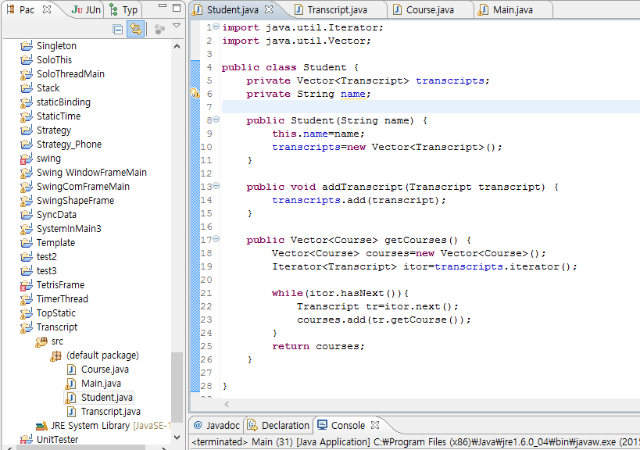
Code ( Eclipse 버전 )

Slide 39
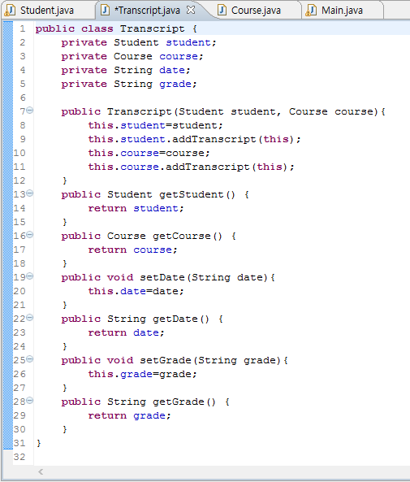
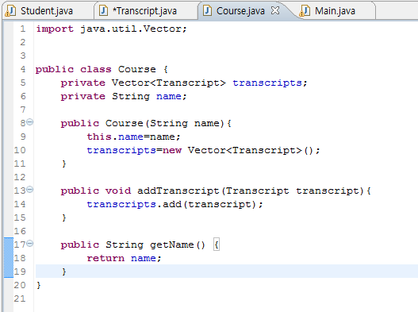
Code ( Eclipse 버전 )

Slide 40
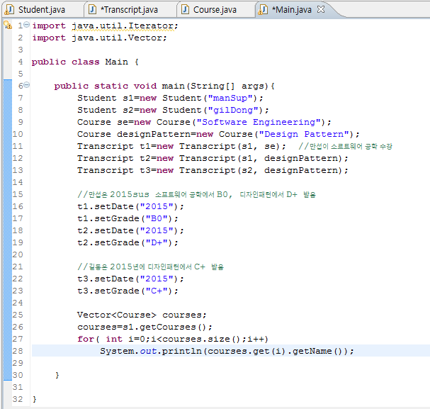
Code ( Eclipse 버전 )
전체 클래스와
테스트를 위한 Main을
포함한 소스의
실제적 상황 설명이
다음장에 이어진다

Slide 41
Code ( Eclipse 버전 )
[ 정리 ]
사용자의 요구사항에 따라 다음과 같이 설계된 클래스 다이어그램이 있다
이것을 실제 Java 프로그램으로 구현한 전 페이지의 프로그램은 아래와 같은 모습을 가진다
Student
Transcript
Course
1..*
1..*
S1
t1
Se
manSup
transcrips
manSup
se
Software Engineering
transcrips
S2
t2
gilDong
transcrips
manSup
designPattern
designPattern
DesignPattern
transcrips
t3
gilDong
designPattern

Slide 42
4. UML과 Code의 연결
4.8 클래스 사이의 관계
>> 일반화 관계(상속)
public abstract class HomeAppliancies {
private int serialNo;
private String manufacturer;
private int year;
public abstract void turnOn();
public abstract void turnOff();
}
public class Washer extends HomeAppliancies {
public void turnOn() {
//구현할 것
}
public void turnOff() {
//구현할 것
}
}
HomeAppliancies
- serialNo : integer
- manufacturer : String
- year : Integer
+ turnOn()
+ turnOff()
Washer
Freeaer
DishWasher
+ turnOn()
+ turnOff()
+ turnOn()
+ turnOff()
+ turnOn()
+ turnOff()

Slide 43
4. UML과 Code의 연결
4.9 클래스 사이의 관계
>> 집합관계
[집합] 전체 객체와 부분객체의 생명주기가 다르다.
부분객체를 여러 전체 객체가 공유할 수 있다
[합성] 전체 객체가 없어지면 부분 객체도 없어진다.
부분 객체를 여러 전체 객체가 공유할 수 없다
public class Computer {
private MainBoard mb;
private CPU c;
private Memory m;
private PowerSupply ps;
public Computer() {
this.mb=new MainBoard();
this.c=new CPU();
this.m=new Memory();
this.ps=new PowerSupply();
}
}
public class Computer {
private MainBoard mb;
private CPU c;
private Memory m;
private PowerSupply ps;
public Computer(Mainboard mb, CPU c,
Memory m, PowerSupply ps) {
this.mb=mb;
this.c=c;
this.m=m;
this.ps=ps;
}
}
Computer 객체가
사라지면
Mainboard, CPU
객체도 죽는다
➔ 합성
Computer 객체가
사라져도
Mainboard, CPU 객체는
남는다 ➔ 집합

Slide 44
4. UML과 Code의 연결
4.10 클래스 사이의 관계
>> 의존관계
한 클래스가 다른 클래스를 사용하는 3가지 경우
- 클래스의 속성에서 참조할때
- 연산의 인자로 사용될때
- 메서드 내부의 지역 객체로 참조될 때
[예] Person객체와 Car 객체는 지속적인 연관을 맺는 다고 볼 수 있어서
public class Person {
private Car car;
…..
}
위와 같은 구조을 가지게 된다. 이것을 연관 관계라고 한다.
하지만, Car와 주유기(GasPump)의 관계는 또 다르다. 이것의 관계는 일시적인 관계이다. 그래서
public class Car {
…..
public void fillGas(GasPump p) {
p.getGas(amount);
..
}
} 와 같이 표현된다. 즉 주유시에만, 주유기를 인자로 하여 객체를 생성하게 될 것이다.
이것을 의존 관계라고 한다

Slide 45
4. UML과 Code의 연결
4.11 클래스 사이의 관계
>> 실체화 관계
인터페이스는 책임(responsibility)이다.
하부의 객체들이 반드시 해야할 일에 대한 것을 정의하는 역할을 한다
만약, 구현하지 않으면 컴파일러가 에러를 표시할 것이다.
----------------------------------------------------------------------------
자바에서는 implement라는 문법으로 구체화 되며,
UML에서는 클래스의 이름위에 <<interface>>라고 명시하여 사용한다
클래스의 특성을 정리할 때, 상속에서 묶지 못하는 다른 속성들을 묶어주기 위한
방법으로 Abstract Class와 Interface가 사용된다
<< Interface>>
Flyable

Slide 46
UML의 시퀀스 다이어그램에
대한 상세 설명

Slide 47
5. UML과 Code의 연결( 시퀀스 다이어그램)
5.1 시퀀스 다이어그램
시퀀스 다이어그램은 UML 사용자가 가장 많이 그리는 다이어그램이다
어떤 객체 그룹 안의 객체 들이 어떻게 협력하는지를 설명할 때 사용한다. 그 외에는 사용하지 말자
시퀀스 다이어그램은 너무 복잡하게 그리지 말라. 대신, 핵심만 집어서 더 작은 시퀀스 다이어그램을
여러 개 그리자.
시퀀스 다이어그램은 설명을 포함해서 한 장에 그려져야 한다
프로그램 소스 자체로 객체간의 연관 관계가 명확하다면, 따로 그리지 않아도 된다
시퀀스 다이어그램을 보면서 코드를 연상할 수 있어야 한다

Slide 48
5. UML과 Code의 연결( 시퀀스 다이어그램)
5.2 시퀀스 다이어그램의 사례
객체는 밑선, 클래스는 밑선이 없다(EmployeeDB는 클래스이고, 당연히 getEmployee(empid)는 static이다
getEmployee(empid)의 반환값(=e)은 Employee객체에 대한 참조이다.
Employee객체는 validate 기능을 가진다
loginServlet객체는 EmployeeDB 클래스와 Employee객체와 자료를 주고 받는다
: 다음에 나오는 이름은 객체가 속한 클래스이다.
:loginServlet
e:Employee
EmployeeDB
login
e:getEmployee(empid)
empid, passwd
validate(password)
public class EmployyDB
{
public static Employee getEmployee(String empid)
{
……………..
}
}
result: boolean

Slide 49
5. UML과 Code의 연결( 시퀀스 다이어그램)
5.3 시퀀스 다이어그램의 다양한 예
:TreeMap
topNode
:TreeNode
ShapeFactory
makeSquare
clear
← s:Shape
s:Square
public class TreeMap
{
private TreeNode topNode;
public void clear()
{
topNode=null;
}
}
public class ShapeFactory
{
public Shape makeSquare()
{
return new Square();
}
}
객체는 밑선
(:) 다음은 객체가 속한 클래스 이름
s:Square는 Square클래스의 참조자 s

Slide 50
5. UML과 Code의 연결( 시퀀스 다이어그램)
public class HourlyPayClassifiction
{
public int calculatePay()
{
private int pay, day;
private TimeCard timeCard;
day= timecard.getDate();
pay=dateInPayPeriod(day);
return pay;
}
public int dateInPayPeriod(int day)
{
return day * 3;
}
}
public class TimeCard
{
public int getDate()
{
}
}
HourlyPay
Classification
TimeCard
calculatePay
getDate
dateInPayPeriod
pay

Slide 51
5. UML과 Code의 연결( 시퀀스 다이어그램)
5.4 시퀀스 다이어그램 연습
:loginServlet
e:Employee
EmployeeDB
login
e:getEmployee(empid)
empid, passwd
validate(password)
public class EmployeeDB
{
public static Employee getEmployee(String empid)
{
……………..
}
}
result: boolean
public class LoginServlet
{
pirvate EmployeeDB employeeDB
private Employee ;
public Employee login(int id, int pwd)
{
employee = employeeDB.getEmployee(int empid)
return employee;
}
}
public class Employee
{
public int validate(int pwd)
{
return a;
}
}

Slide 52
[ 보충]
아래의 시퀀스 다이어 그램을 코드로 표현하시오
x
Y
클래스만
W
o :Z
m1(a,b)
클래스(Z)
와 객체(o)
create
[g] : m2()
destroy
5

Slide 53
[ 보충]
public class Y {
int returns;
public void m1(T1 a , T2 b) {
Z o = new Z();
if(g) {
returns=o.m2();
print returns;
}
}
}
public class Z {
private W w;
public int m2() {
w=null;
return 5;
}
}
시퀀스 다이어그램을
자바 언어로 표현하는 것은
옆의 그림과 같이 나타내면 된다.
클래스 Y에 있는 doIt 메소드는
예시로서 표시한 것이다.

Slide 54
UML의 유스클래스 다이어그램에
대한 상세 설명

Slide 55
6. 유스케이스 다이어그램
유스테이스와 유스케이스 다이어그램을 분리하여 생각하라
유스케이스 다이어그램은 초기에 고객과의 대화를 위한 도구로 생각하라. 전체적인 관점에서 개발해야하는
시스템의 범위를 정하기 위한 도구로 사용하라
유스케이스를 자세하게 그리는 것이나 정리하는 것은 불가능하다. 그러므로,
- 유스케이스 다이어 그램으로 전체 시스템을 파악하고
- 파악된 유스케이스별로 상위 수준의 유스케이스를 정리하다(기본 흐름, 대체 흐름 등에 대하여 개괄적으로 정리)
- 프로젝트에 참여한 고객, 컨설턴트, 개발자가 정리된 유스케이스를 통해 전체적인 그림을 파악하도록 한다
절대로, 유스케이스로 모든 것을 표현하려고 하지마라 !!!!
유스케이스는 전체적인 개념과 대표적인 업무에 대한 흐름을 정리하는 용도로 사용하라

Slide 56
6. 유스케이스 다이어그램
유스케이스 다이어그램에서는 유스케이스의 기능과 이를 이용하는 액터를 연관관계(association)를 이용하여 명시적으로 표현한다.
ATM시스템
입금
출금
ATM사용자
이체
은행서버시스템
현금
보충
ATM관리자

Slide 57
UML과 디자인 패턴의
연결과 Coding

Slide 58
[ 보충]
“한 사람은 회사에 도착하면 운전자에서 종업원으로 역할이 변경되어
회사의 업무를 수행한다”를 클래스 다이어 그램으로 표시하면
어떻게 표현할 수 있을까?
Driver
[1]
Person
Worker
Person
<<abstract>>
Role
[2]
Driver
Worker

Slide 59
[ 보충]
[2] 번 처럼 구현하는 경우에
프로그램으로 작성하라
Person
<<abstract>>
Role
Driver
Worker
이렇게 구현하면, 다음에 이사람이 요리사(Cooker)의 역할을 하나 더 하게 되는 경우에
Person과 Role 클래스에 아무런 변화가 없고, 단지 요리사 클래스만 하나 추가하면 된다는 것을
확인하라 !!!!
➔ 이것이 디자인 패턴의 하나이다

Slide 60
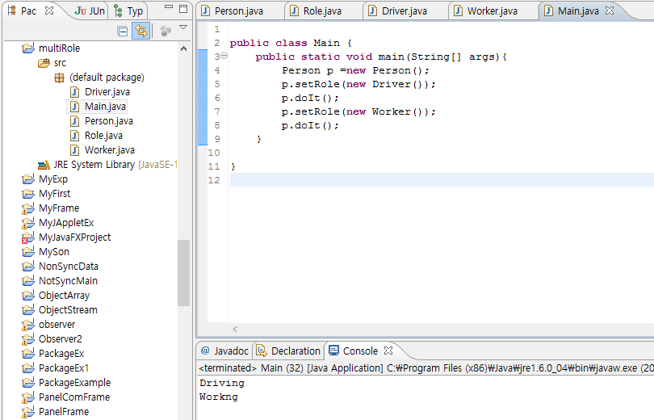
[ 보충]
[보충입니다]
프로그램 작성 예(1/2)

Slide 61
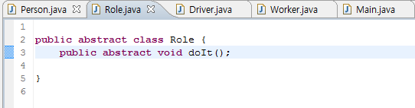
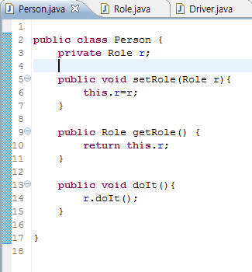
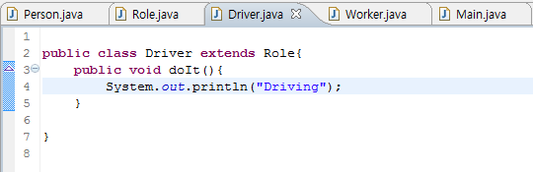
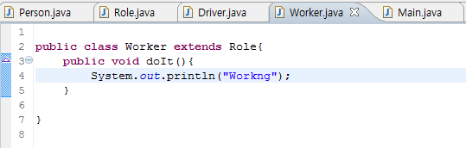
[ 보충]
프로그램 작성 예(2/2)

Slide 62
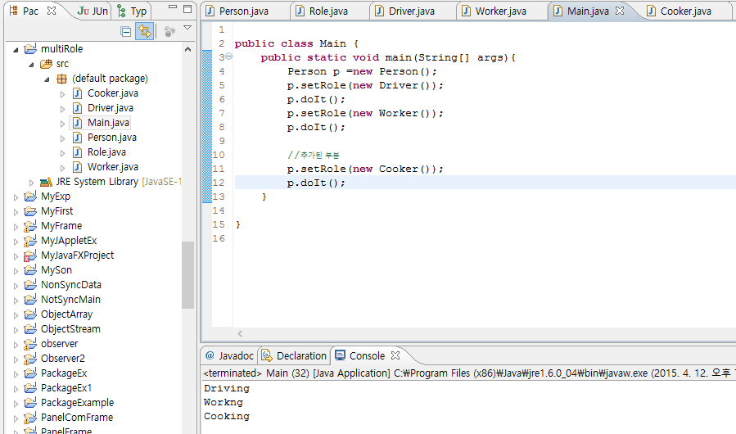
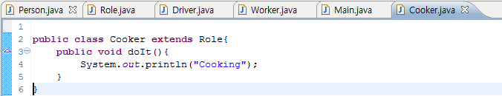
[ 보충]
Cooker 역할이 추가된 경우에 수정된 부분에 대한 것

Slide 63
The End of Document

